Slide 1
北京交通大学软件学院
软件学院2017届毕业
设计动员会
2016年12月27日
Notes:
北京交通大学教务处

Slide 2

毕业设计动员大会
一、毕业设计答辩流程
二、毕业设计选题
三、毕业设计规范与要求
四、毕业设计系统操作方法

Slide 3
毕业设计答辩流程
1.毕业设计题目一经确定，指导教师下达任务书，学生根据任务书进行开题；
2.学生在调研、充分理解工作目的的基础上，提交开题报告，经指导教师签字后方可进行后续的毕业设计工作。开题报告应在任务书下达2 周之内完成；
3.开题检查 ：在学生提交开题报告后1周内，学院分批次组织全体导师对所有学生的毕业设计开题进行检查，检查以答辩形式进行；

Slide 4
毕业设计答辩流程
4.中期检查 ：毕业设计进行到中期，导师会对指导学生的毕业设计组织中期检查，检查结果作为毕业设计最终成绩的一部分；
5. 撰写毕业设计报告：学生按照工程型人才培养的需要，撰写毕业设计报告，毕业设计报告的主要内容见附件；
6.毕业设计评审；
7.毕业设计答辩

Slide 5
毕业设计答辩流程
1.课题申报-导师操作 2017年2月24日-2月28日
注：课题申报前需与导师确认选题，导师进行开题资格审核）
2.上传任务书-导师操作 2017年3月3日-3月6日
3.提交开题报告-学生操作 2017年3月7日-3月9日
4.开题答辩及实习中期检查 2017年3月10日-3月16日间
5.二次开题答辩 2017年3月23日前
6.毕业设计中期检查 2017年4月13日前
7.结题审核-提交导师审核 2017年5月8日-5月9日
8.毕业设计相似度审查-学院 2017年5月10日-5月12日
9.提交毕业设计文档等材料-学生 2017年5月15日-17日
10.一次匿名评审-学院 2017年5月18日-5月22日
11.第三方匿名评审-学院 2017年5月23日-5月26日
12.实习和毕业设计答辩 2017年6月3日
13.争议答辩 2017年6月4日

Slide 6
毕业设计选题
1.毕业设计选题原则上来自实习单位的实际项目和任务；
2.毕业设计的内容应属于软件工程专业相关的范围，原则上应属于软件学院的专业相关方向的需求分析、系统设计、技术开发、项目管理、质量管理、软件测试等课题；
3.应该有一个完整的毕业设计任务，原则上一个学生一个课题。完成大课题中的子课题的学生应对整个课题有全面的了解，但要各有侧重，要能反映出各自的水平；
Notes:
北京交通大学教务处

Slide 7
毕业设计选题
4.毕业设计课题由学生、实习单位指导教师和校内指导教师共同确定；
5.学生实习期间，定期（2周1次）完成实习报告并提交给实习指导教师，实习报告作为毕业设计开题的依据；

Slide 8
毕业设计规范与要求
毕业设计报告一般包含三个部分：
第一部分：首先介绍毕业设计项目的背景、来源，本设计的指导思想、技术路线，提出需要解决的实际问题、解决问题的方法，简述本文的主要工作；
第二部分：为毕业设计报告主体部分，根据毕业设计内容进行撰写；
第三部分：最后总结毕业设计解决的实际问题和采用的关键技术，分析系统的不足之处，并提出可能改善系统性能的扩展工作；

Slide 9
毕业设计系统操作方法
毕业设计系统使用：
（1）系统地址：http://jwc.bjtu.edu.cn/login_introduce_s.html
（2）用户名：学号 初始密码：学号（选课环节已修改）

Slide 10
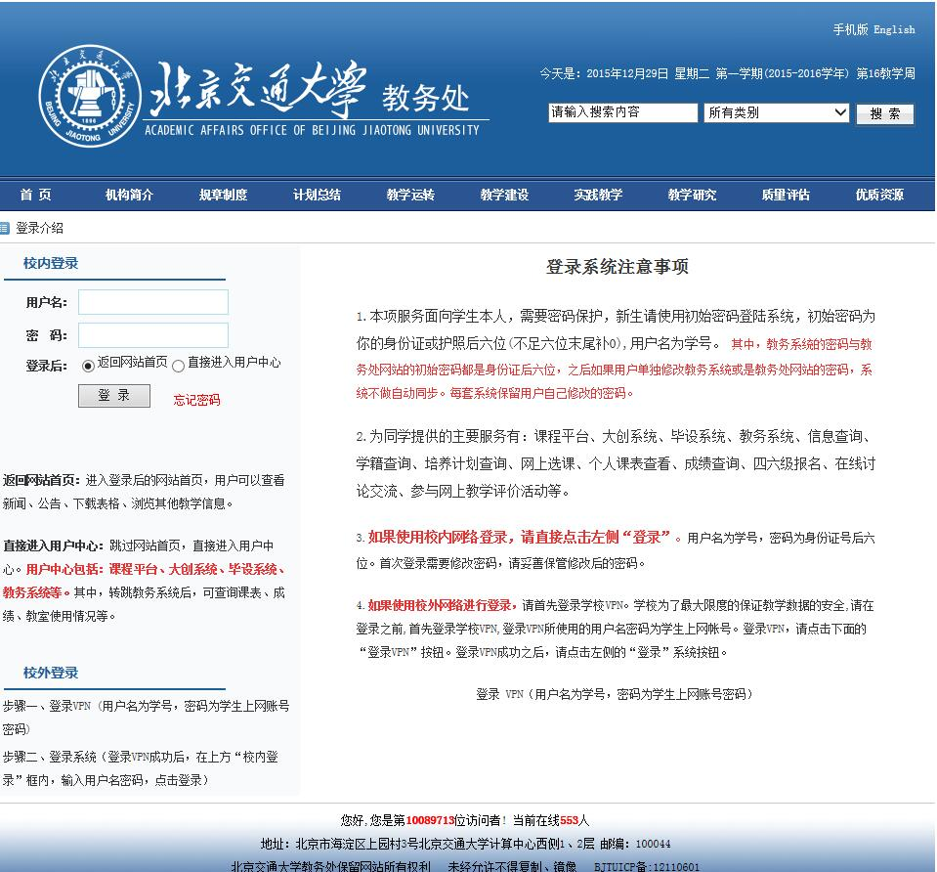

Slide 11


